Slide 1


Prezentace Víno Sýkora, s.r.o.
Projekt vinné i (ne)vinné produkty
-
nové turistické lákadlo vinařských regionů

Slide 2
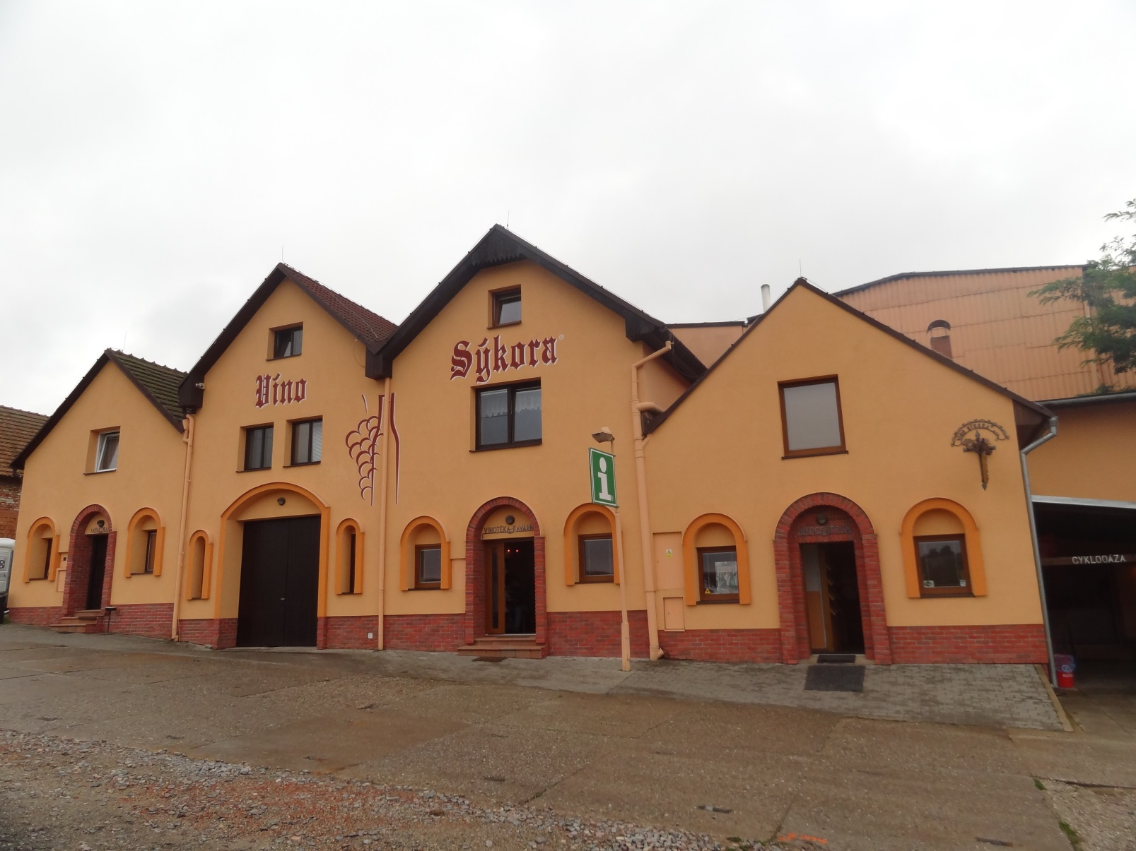
Něco málo o vinařství:

Slide 3
Víno Sýkora s.r.o. vzniklo na podzim roku 2001, kdy navázalo na čtyři generace vinařících předků. Jsme rodinná firma zabývající se vinohradnictvím, vinařstvím a obchodem s vínem.

Slide 4
Hospodaříme ve Velkopavlovické vinařské oblasti přibližně na 50 ha vinic, které jsou rozloženy v různých výměrách a tratích čejkovického a velkobílovského katastru

Slide 5
Vinaříme již několik let v duchu integrované produkce

Slide 6
Promyšlený zimní řez, zatravnění, důsledně a opakovaně prováděné zelené práce, provzdušněné keře, u některých odrůd selekce a půlení hroznů

Slide 7
Na sběr se nespěchá, vytipované odrůdy sklízíme dle uvážení a roku nadvakrát. Kvalita vína se tak formuje již ve vinici

Slide 8
Tyto a další vinohradnické úkony přispívají ve finále k vysoké kvalitě a cukernatosti vstupní suroviny, která dosahuje přívlastkové kvality a vstupuje do maximálně technologicky vybaveného vinařského provozu

Slide 9
Využití sekundárních produktů révy vinné
V současné době se upouští od trendu minulých let, kdy se vše, co ve vinici vyroste nechávalo na místě, aby se postupem času proměnilo na hnojivo a humus
Pálení réví je neekologické i neekonomické a proto jsme hledali způsob, jak ho dále využít

Slide 10
Pořízení mulčovače BERTI
Jedná se o stroj, který drtí réví vložené do řezu v meziřadí na frakci od 2 – 8 cm a vkládá do zásobníku o obsahu cca 1 metr krychlový

Slide 11
Na úvratí se mulč ukládá do velkoobjemového vleku.
Z jednoho hektaru se sklidí průměrně 2,5 – 3,5 tuny (dle odrůdy a stáří vinice)

Slide 12
Vlhkost takto získané suroviny se pohybuje kolem 35 – 45 %
Pro kvalitní spalování je třeba snížit vlhkost na 15 – 20 %. Takové snížení vlhkosti je realizováno za využití slunce, větru a vhodného přístřešku.
Výhřevnost takto získaného paliva je srovnatelná se štěpkou z listnatých stromů, tzn. asi 4,1 – 4,5 kWh/kg.
Přepočteno na 1 Ha získáme až 7000 kWh energie

Slide 13
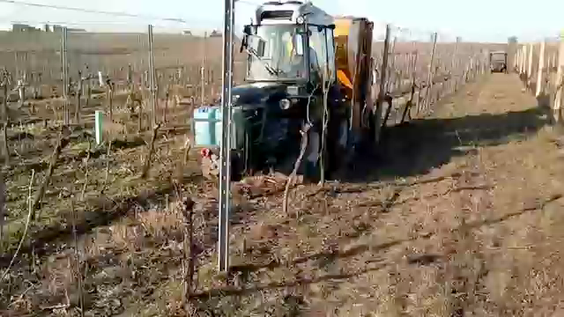
Ukázka drcení štěpky v praxi

Slide 14
Takto získané palivo je spalováno v kotli HAMONT 80 kWh. Jedná se o plně automatická kotel, který je schopen vytopit veškeré prostory firmy a zároveň slouží k ohřevu vody, jak užitkové, tak i pro potřebu řízeného kvašení

Slide 15
Vzhledem k uvedené výměře našich vinic a možnosti získat další štěpku od kolegů vinařů a vyřešit jim tak problém s jejich révím, rozhodli jsme se pořídit stroj na výrobu briket a ty pak následně prodávat za obvyklé ceny.

Slide 16
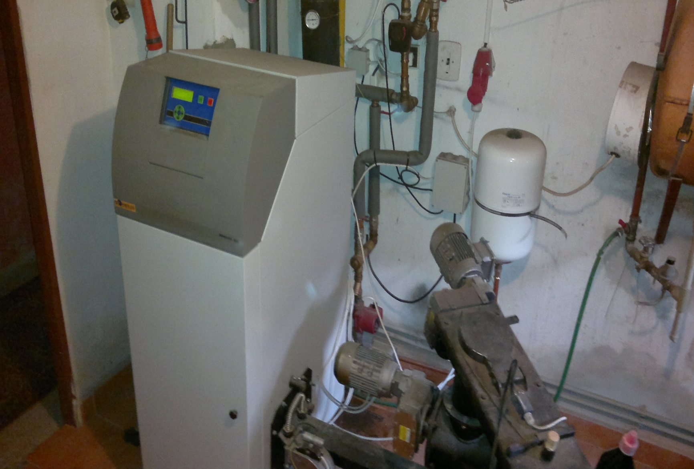
Ukázka kotle BENEKOV S25 na spalování štěpky

Slide 17
Biodiverzita půdy
Popel ze spalování viničné štěpky samozřejmě obsahuje všechny živiny ze dřeva révy, kromě dusíku.
Každý druhý řádek proto zatravňujeme speciální směsí bylin a trav, např. vičenec ligrus, štírovník růžkatý, kostřavy, čičorka pestrá apod.
Humus a živiny se do půdy doplňuje zaoráním bylin v kombinaci s popelem ze spalování štěpky

Slide 18
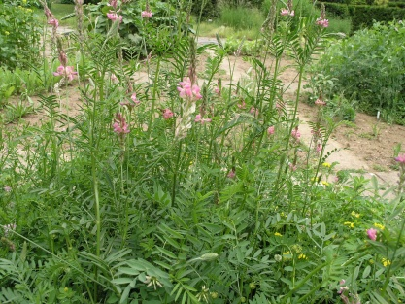
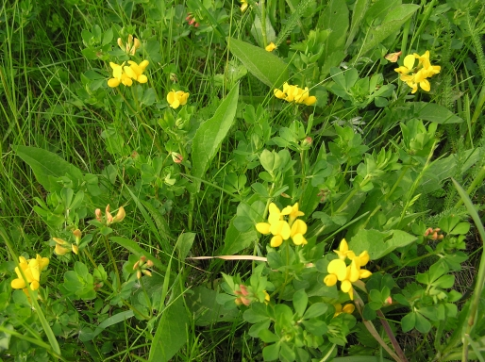
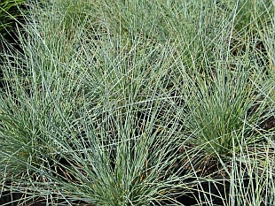
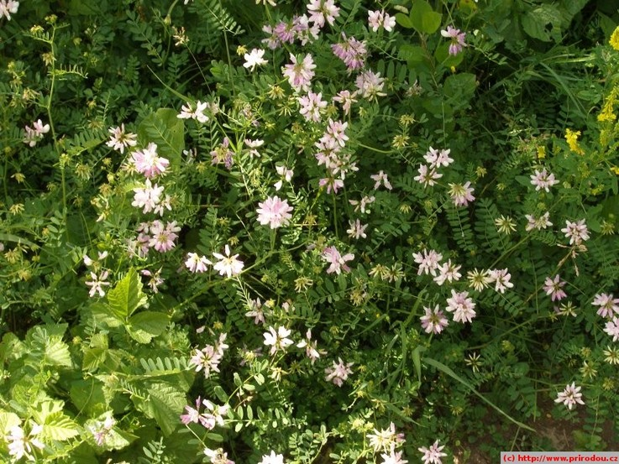
Štírovník růžkatý
Vičenec ligrus
Čičorka pestrá
Kostřavy

Slide 19
Výlisky, výpresky, matoliny
Z provozu chladícího agregátu o výkonu 120kWh sloužícího k řízené fermentaci a klimatizaci skladových prostor vzniká velké odpadové teplo, které našlo využití k dosušení matoliny – dalšího sekundárního produktu vznikajícího při výrobě vína
Výhřevnost takto získané dosušené matoliny je srovnatelná s výhřevností peletek z měkkého dřeva

Slide 20
Dosušení matolin probíhá dvojfázově:
Nejprve jsou bobule vylisované na šetrném pneumatickém lisu (WOTLE 3000) a následně zbaveny zbytkové šťávy na starším výkonějším horizontálním lisu (VESLIM 15)
Následně jsou tyto výlisky dopraveny do sušárny naší konstrukce (kontinuální síťová s nastavitelnou rychlostí sušení), kde dojde ke snížení vnitřní vlhkosti z původních 45 – 55 % na potřebných 15 %

Slide 21
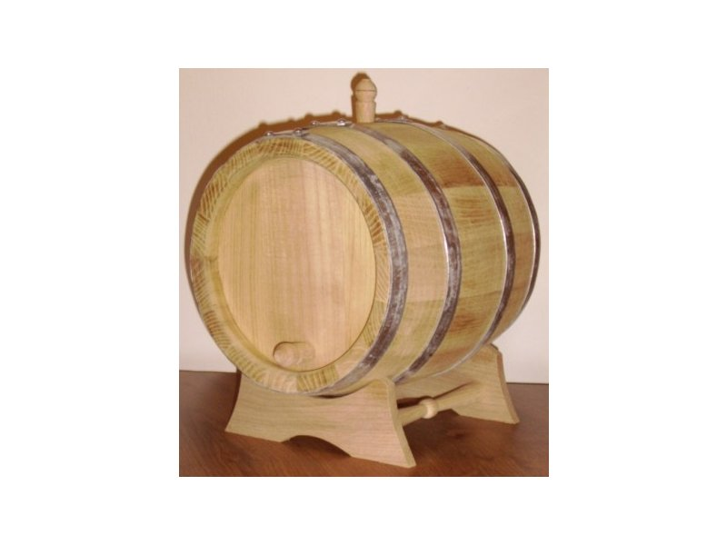
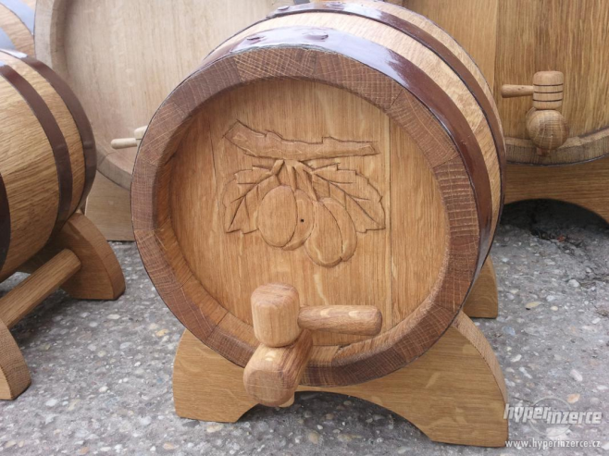
Vylisovaná šťáva slouží po prokvašení k výrobě vinných destilátů, které necháváme několik let zrát v dubových, či akátových sudech
Dubový
Akátový

Slide 22
Takto zpracovaná a vysušená matolina je srovnatelná s jakoukoliv peletkou a tím pádem je možno ji spalovat ve většině kotlů ústředního topení (v současné době takto vytápíme již tři rodinné domy zaměstnanců firmy)
Předpokládáme, že v případě dalších přebytků tohoto tepelného média se okruh zájemců dále rozšíří

Slide 23
Lisování oleje ze zrníček
Po vysušení matoliny jsou zrníčka separována na separátorech obilí (PETKUSKA) a dále vysušena na potřebných 5 – 8 % zbytkovým teplem z kompresoroven vyrábějících dusík
Výlisnost vysušených zrníček je zhruba 5 %. Z 20 kg zrníček se vylisuje 1 litr čistého oleje
Vylisovaná zrníčka lze pomlet a přidávat do mouky v poměru cca 15 %, čímž dostaneme tmavé hroznové pečivo s vysokým obsahem vlákniny

Slide 24
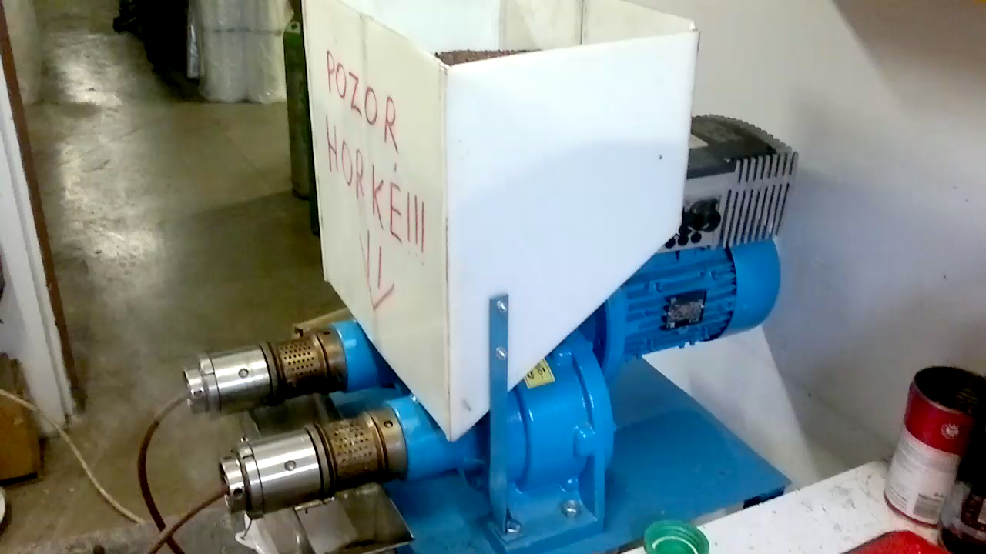
Ukázka lisování oleje za studena

Slide 25
Olej má široké využití jak v gastronomii za tepla nebo za studena, tak i v kosmetice. Působí jako silný antioxidant

Slide 26
Kyselka
Kyselku vyrábíme jako další z vedlejších produktů v rámci režimu redukované sklizně. Surovinu získáváme při předsběru našich vinic, kdy hrozny původně zůstávaly ležet na zemi.
U předem vytipované odrůdy tyto hrozny presujeme na starém mechanickém lise při výlisnosti 50 – 60 %.
Po odkalení moštu a filtraci přes cross-flow filtr takto získanou štávu pasterujeme a lahvujeme do 2 dcl lahví
Tato příjemně kyselá šťáva je vhodná jako náhražka kyseliny citronové do salátů a nápojů
Obsahuje vysoké množství vitamínu C

Slide 27
Děkuji za Vaši pozornost

